Slide 1











Diagrama de
solução de
negócio
Banco de dados na Nuvem
Dashboard
Temperatura
Colmeia
Umidade
Banco de Dados
Servidor
Caixa
Roteador

Slide 2
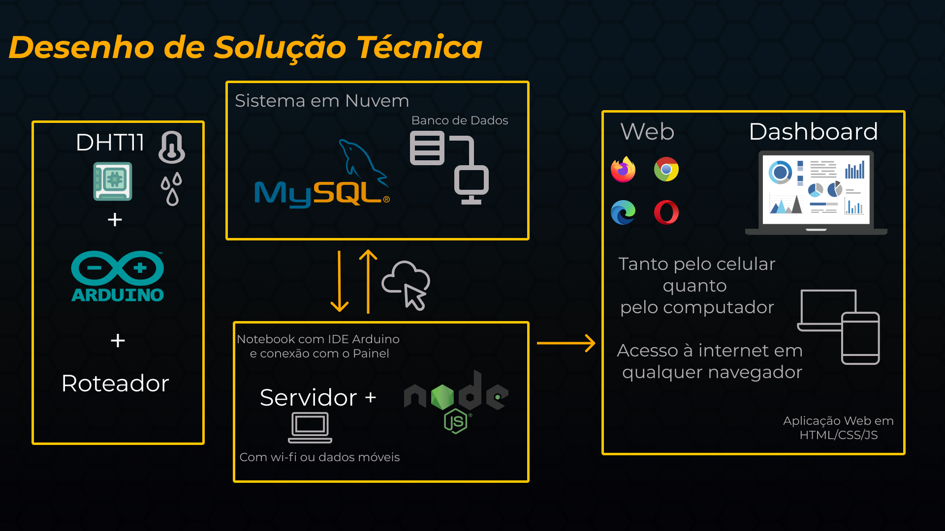
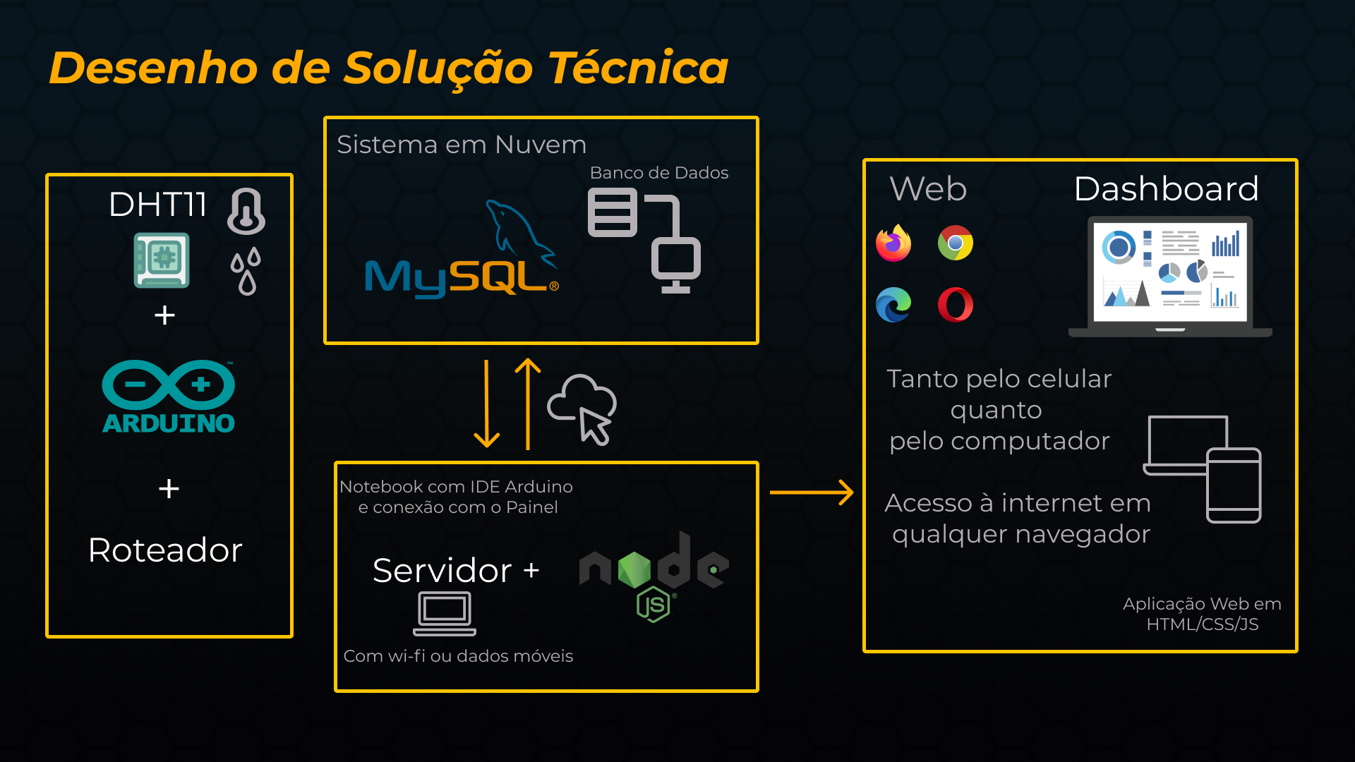

Slide 3
Integrantes
Adalberto Nascimento
Anthony Bueno
Carlos Machoski
Cindy Kanashiro
Lucas Osakwe
Guilherme Henrique
01212091
01212052
01212200
01212199
01212203
01212098

